Slide 1

PADAVIMAI
Kokia Lietuva išsaugota padavimuose

Slide 2
Padavimas – istorinė sakmė, kūrinys, vaizduojantis tam tikrų konkrečių istorinių arba geografinių objektų atsiradimą, jų pavadinimų kilmę ir pan. Tai pasakojamosios tautosakos žanras, kurio kūriniuose meniniais vaizdais aiškinama gamtos ir istorijos paminklų kilmė, pasakojama apie praeities įvykius, siejamus su ypatingomis vietomis arba su mitinių protėvių bei istorinių asmenybių veikla.
Padavimas – pasakojamosios tautosakos žanras. Padavimuose aiškinama konkrečių gamtos ar istorinių objektų kilmė, vaizduojama praeities įvykiai, siejami su ypatingomis vietomis ar žmonėmis bei mitiniais personažais.

Slide 3
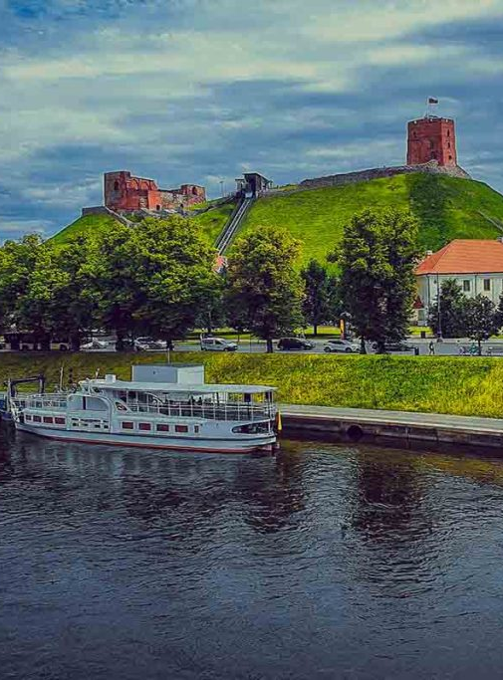
Lietùvių padavimai skirstomi į toponiminius padavimus (apie gamtos objektų atsiradimą) ir istorines sakmes (jose konkreti vietovė siejama su svarbiais istoriniais įvykiais).

Slide 4
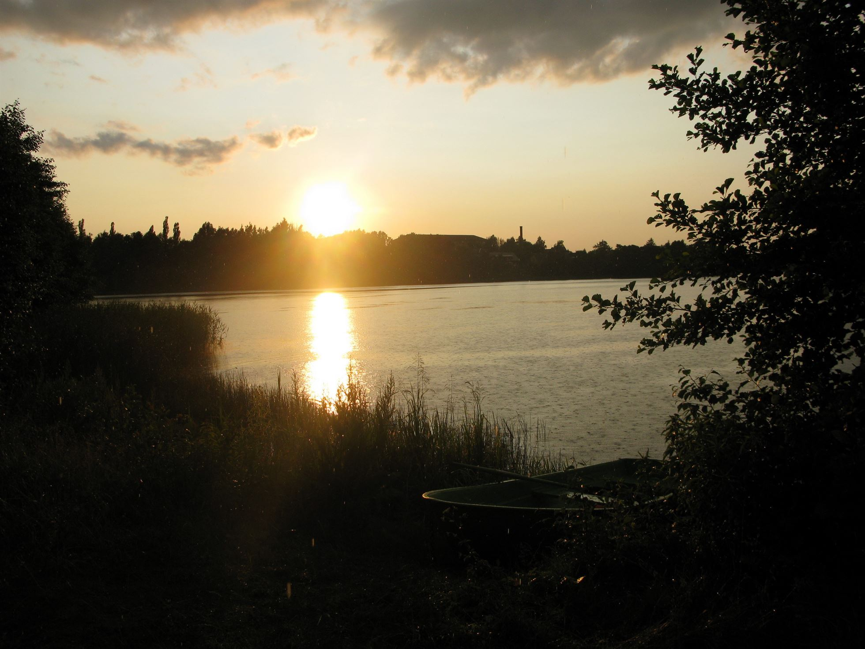
Padavimo struktūra
Kaip ir kiekvienas kūrinys padavimą sudaro:
Veiksmo užuomazga;
Veiksmo eiga;
Kulminacija;
Atomazga.
Skaitome padavimą ,,Baluosys“ 107 psl.

Slide 5
Padavimas būdinga:
1. Apsiribojama mažesne pasaulio dalimi – gimtuoju kraštu Lietuva, jos paviršiaus susiformavimu: kalnų, piliakalnių, akmenų, upių, ežerų atsiradimas ir t.t.
2. Sprendžiamos tautinės problemos: kaip susiformavo mūsų kraštovaizdis, kas pastatė miestus, pilis, bažnyčias, kaip viskas – kalnai, ežerai miestai – buvo pavadinti tikriniais vardais.
3. Suvokti tautinį bendrumą, sulietuvinti savo gyvenamą teritoriją.
4. atsispindi laikotarpis, kai visas pasaulis jau sukurtas ir apgyvendintas, veiksmas vyksta Lietuvoje.
5. Veikėjai: žmogus dažnai tampa svarbiausiu veikėju. Tačiau padavimuose apie kraštovaizdžio susiformavimą svarbiausias vaidmuo tenka mitiniams personažams: milžinams, velniams, laumėms, raganoms.

Slide 6
Mitinė padavimų pasaulėžiūra
1. Gamtos ir žmogaus rankomis padaryti objektai yra sugyventi, sudvasinti: ežerai keliauja iš vienos vietos į kitą, piliakalniai neleidžia, kad juos kastų, pilys bei bažnyčios laukia savo išvadavimo.
2. Prakeikimo, magiško žodžio ir veiksmo galia: ištarus reikiamą žodį nukrinta padangėmis skrendantis ežeras, užkeikiami veikėjai kam nors nusižengę...
3. Padavimai apie piliakalniuose esančius turtus bei jų sargus, apie miegančią kariuomenę, apie tų miestų, bažnyčių, varpų prasmegimą ir vadovavimą priklauso mitinei sferai.

Slide 7
Padavimų reikšmė
1. Suteikia estetinį pasigėrėjimą. Juk juose pavaizduotas tikras mūsų protėvių gyvenimas, kaip jį suvokė patys protėviai. Padavimų veikėjai, jų poelgiai, net posakiai, situacijos, į kurias jie patenka, nėra išgalvoti, o yra paremti tikėjimu, kad iš tiesų viskas taip kadaise vyko.
2. Padavimai įdomūs ir dėl juose slypinčios informacijos. Mums svarbus senasis mitinis mąstymas, požiūris į istorinius įvykius ir jų vertinimas.

Slide 8

UŽDUOTIS

Slide 9
Labai seniai gyveno du broliai. Nusibodo jiems kartu gyventi, todėl sumanė persiskirti. Jie buvo medžiotojai. Todėl sumanė persidalinti mišką, kuriame medžiodavo. Vieną kartą nuėjo abu į mišką. Bet kaip jiems persidalint – giria didelė ir tanki, jos viduriu eina bala. Vienas sako: – Einam prie tos balos, vienas paimkim į rytus, o antras į vakarus nuo tos balos, ši bala skirs mus. Antrasis brolis pritarė. Nuėjo prie tos balos, palaužė keletą šakelių ir buvo perdalintas miškas. Bet kuriam dabar paimti į vakarus ir kuriam į rytus, taip jie ir negalėjo nuspręsti. Į rytus buvo tankesnis miškas, jame buvo daugiau ir žvėrelių, todėl abu norėjo paimti. Taip jiems besiderant, iš kažkur atsirado senelis su žila ilga barzda. Priėjęs prie brolių, užklausė jų, kokiu reikalu jie taip garsiai derasi. Broliai visą reikalą ir sumanymą išdėstė seneliui. Senelis tarė: – Mieli vaikučiai, mums Dievas liepė būti vienybėje, vienas nuo kito niekur nesiskirti, o kartu gyventi, nes vienybė yra galybė. Broliams tai baisiai nepatiko, norėjo senelį primušti. Vienas užsimojo lazda ir buvo bešeriąs seneliui, o antras griebė strėlę. Bet senelis atsitraukęs tarė: – Jei jau norit perskirti, tai šekit – dabar iki pasaulio pabaigos nesusieisite! Taip tarus, broliai pavirto akmenimis, o tarp jų virto gilus griovys. Tie du akmenys ir tas griovys ir dabar dar tebėra Suodžių kaimo miške, vidury balos.
Iš kn. ,,Ežeras ant milžino delno“, parengė N. Vėlius, Vilnius, 1995

Slide 10
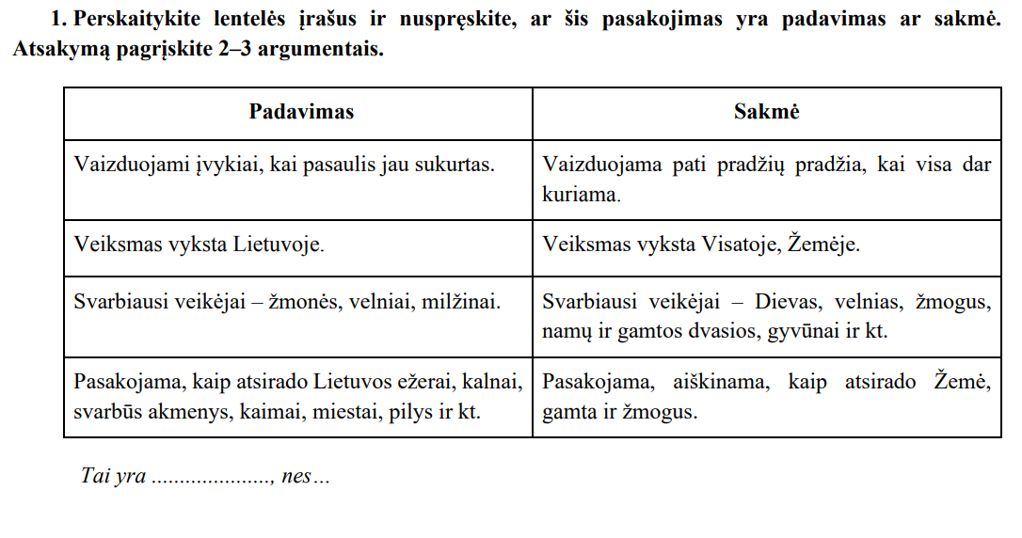

Slide 11
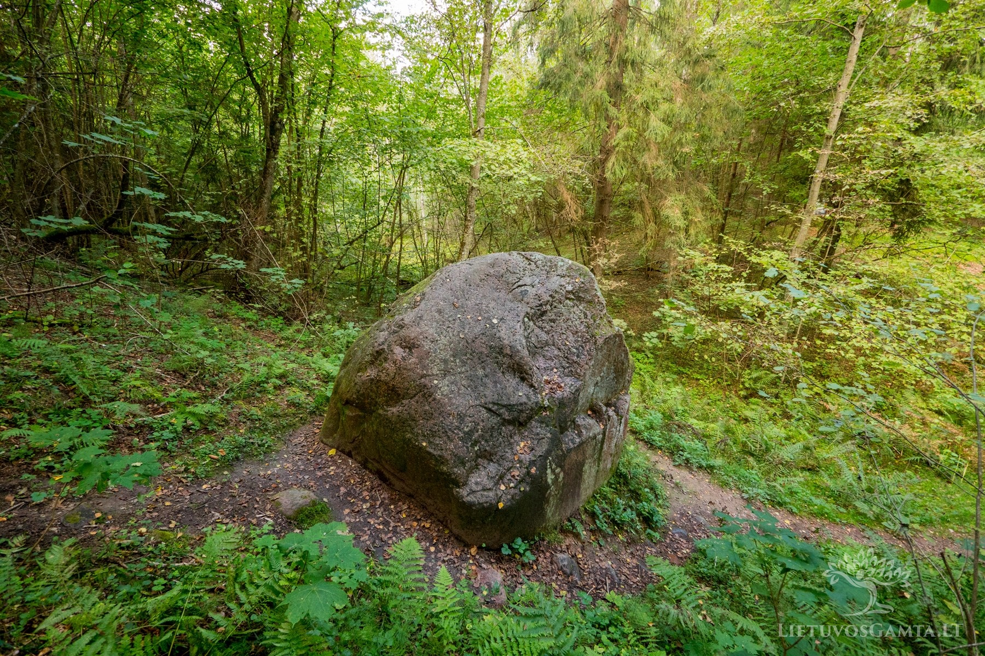
Remdamiesi tekstu glaustai paaiškinkite, kaip Suodžių kaimo miške atsirado tie du akmenys?
Įsivaizduokite, kad apie akmenis, t. y. riedulius, kalbate per gamtos pamoką. Kaip moksliškai paaiškintumėte jų atsiradimą?

Slide 12
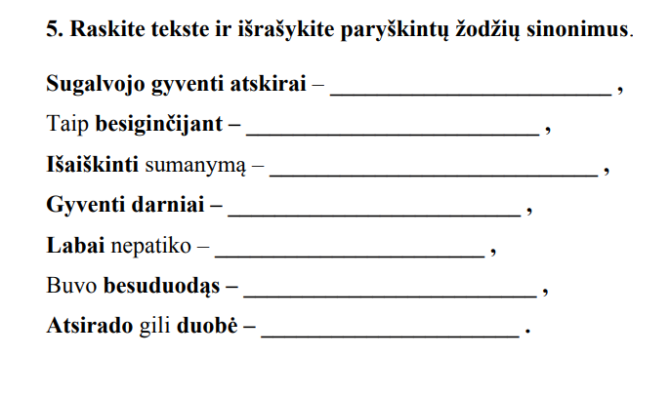

Slide 13
Istorinė videokelionė (pagal grafinį miesto metraštį „Atgal į Vilnių!“): https://www.youtube.com/watch?v=sKcg-Ca7sPM.
https://www.youtube.com/watch?v=_7uxNkZBZlE
https://www.youtube.com/watch?v=18WI9af90M4 Puntuko akmuo

Slide 14
Namų darbai.
Perskaityti padavimą Balys Sruoga ,,Giesmė apie Gediminą“.
http://www.xn--altiniai-4wb.info/files/literatura/LH00/Balys_Sruoga._Giesm%C4%97_apie_Gedimin%C4%85.LHL302.pdf arba https://ebiblioteka.mkp.emokykla.lt/kuriniai/giesme_apie_gedimina/,format.pdf

